Slide 1
ШКОЛЬНАЯ ФОРМА
НА ЗАКАЗ
для классов и школ
www.forma-kem.ru
Презентация коллекции
«АЗБУКА» (1-4 классы)
Отдел по работе с заказами ООО «Апельсин»
г. Кемерово (Руководитель - Надежда Владимировна)
8 (3842) 76-76-01, 8-951-578-6080
https://t.me/+g2Qwu7G41741Nzli https://vk.com/ozorniki_kem
Данная презентация является собственностью ООО «Апельсин»
и не может быть использована без разрешения

Slide 2
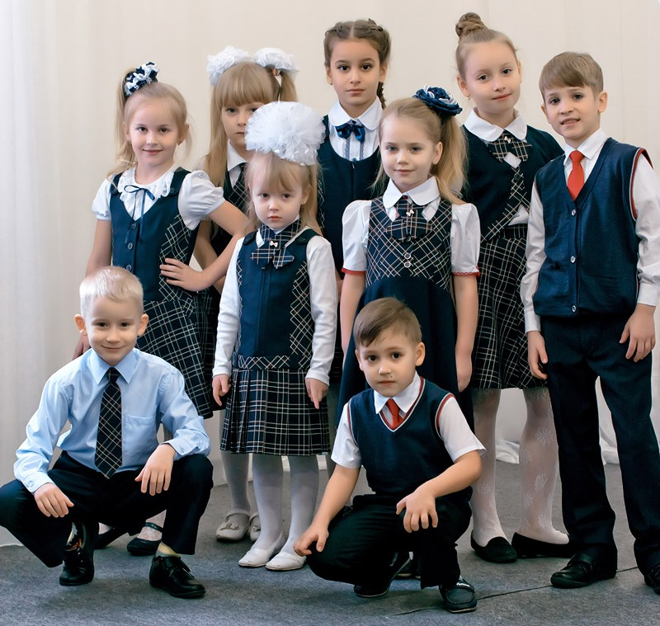
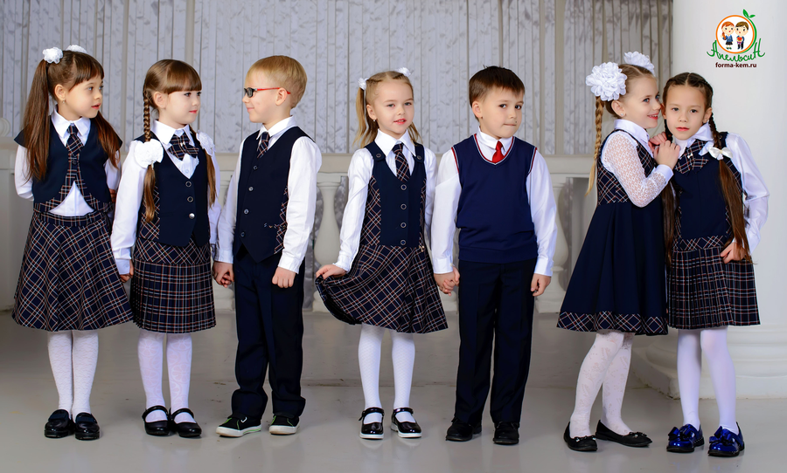
Условия предзаказа:
Прием заявок на пошив по ЦЕНАМ ОПТА для школ –
по 30 апреля
(1 классы – до 15 мая)
Редактирование заказов –
до 30 апреля
Рассрочка по платежам –
март - апрель - май
Предоплата 100% – до 31 мая. Частично оплаченная форма передается для выкупа по ценам розницы
Доставка формы в школу – июль, август
Обмен формы по размерам (при сохранности товарного вида, этикеток) - июль, август
www.forma-kem.ru

Slide 3
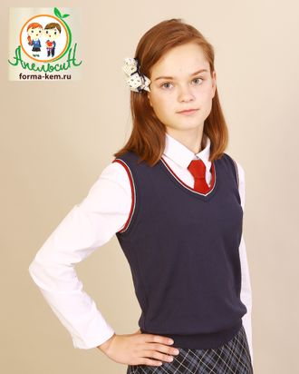
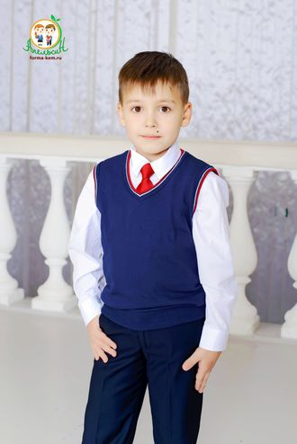
Жилет вязаный
Классический
Пр-во Россия
Состав: 50% хлопок, 50% акрил
Цвет: синий
Рост 122 - 146
Цена 1500 р.
Рост 152 - 176
Цена 1700 р.
Нестандартный размер по ширине и росту
Цена 1900 р.
www.forma-kem.ru

Slide 4
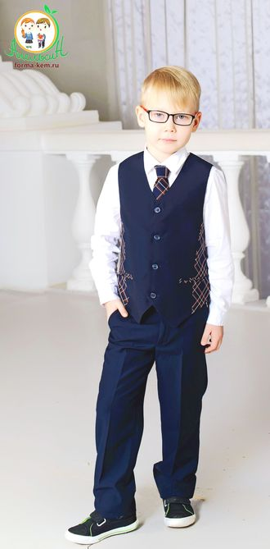
Жилет костюмный для мальчика
Жилет: с подрезным бочком в клетку и застежкой-пуговицами по центру полочки, с двумя карманами в листочку, на подкладе и хлястиком сзади
Рост 116-188
Размер 28-50
Цена: 1600/ 1760/ 1940р.
(зависит от размера)
Цена (размер+): 1640/ 1760/ 1940р.
(зависит от размера)
www.forma-kem.ru

Slide 5
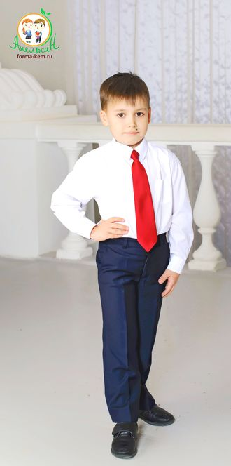
Брюки для мальчика
Брюки: заужены к низу, со стрелками, на подкладе ниже колена спереди, на поясе с регуляторами, 2-мя карманами, низ подшит тесьмой
Ткань: 35% вискоза, 65% ПЭ
Рост 116-188
Размер 28-50
Цена: 1990/ 2290/ 2600р.
(зависит от размера)
Цена (размер+): 2100/ 2380/ 2670р.
(зависит от размера)
www.forma-kem.ru

Slide 6
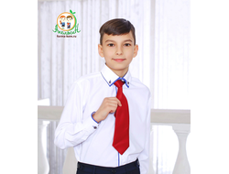
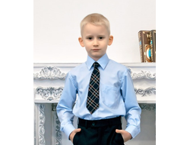
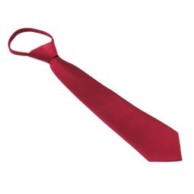
ШЕВРОН
школьный
(эмблема)
с вышивкой
Цена 250 руб.
ГАЛСТУК
в клетку
на резинке
35см
Цена 280 руб.
ГАЛСТУК
однотонный на фиксаторе
35см
Цена 280 руб.
www.forma-kem.ru

Slide 7
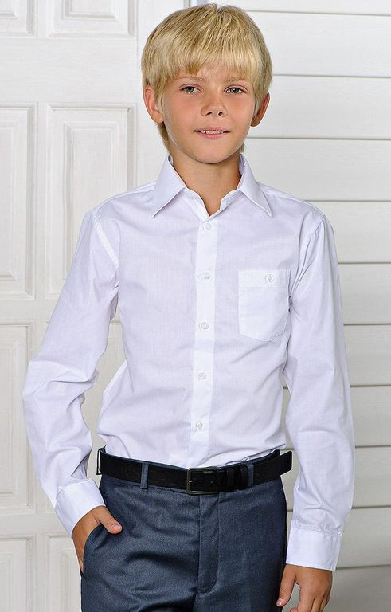
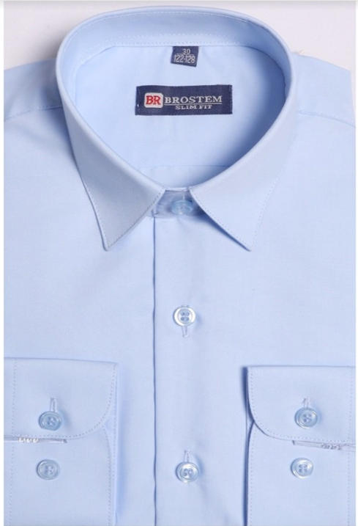
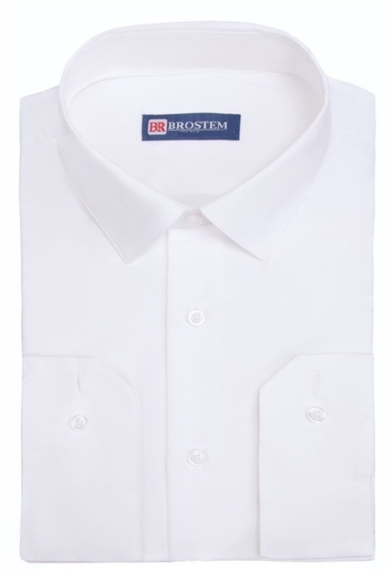
Сорочка для мальчика длинный рукав
Ткань: хлопок – 80%, ПЭ – 20% Цвет: голубой, белый
Рост 116-164 Цена 670 р.
www.forma-kem.ru

Slide 8
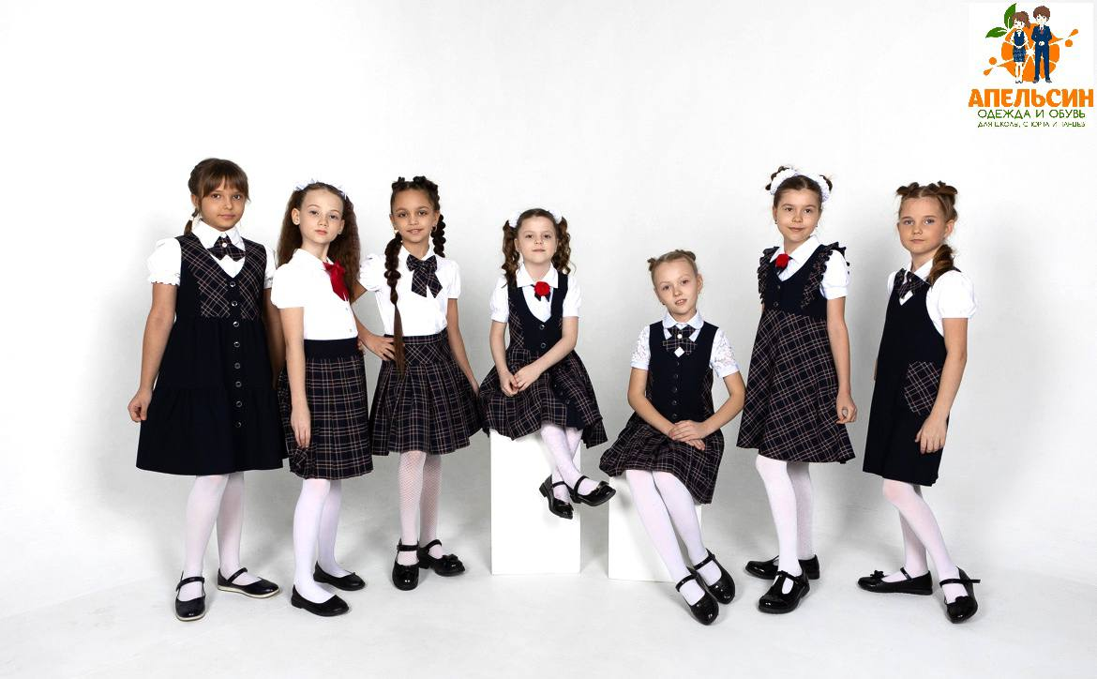

Slide 9
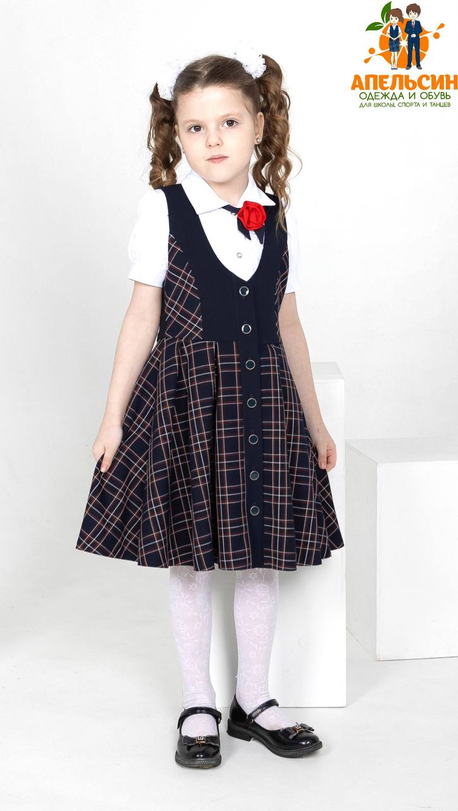
Сарафан с юбкой в мягкую складку
Сарафан. Модель полуприлегающего силуэта, застежка на пуговицы до низа, отрезной по линии талии, с декоративным вырезом, по спинке и полочке рельефные швы, юбка с мягкими складками. Низ сарафана из ткани в клетку. Карман в боковом шве.
Состав ткани верха: 2% - эластан, 31% - вискоза, 67%-п/э
Подклад: 50% - вискоза, 50% - п/э
Рост 122-158 Размер 28-40
ЦЕНА: 2610 руб.
www.forma-kem.ru

Slide 10
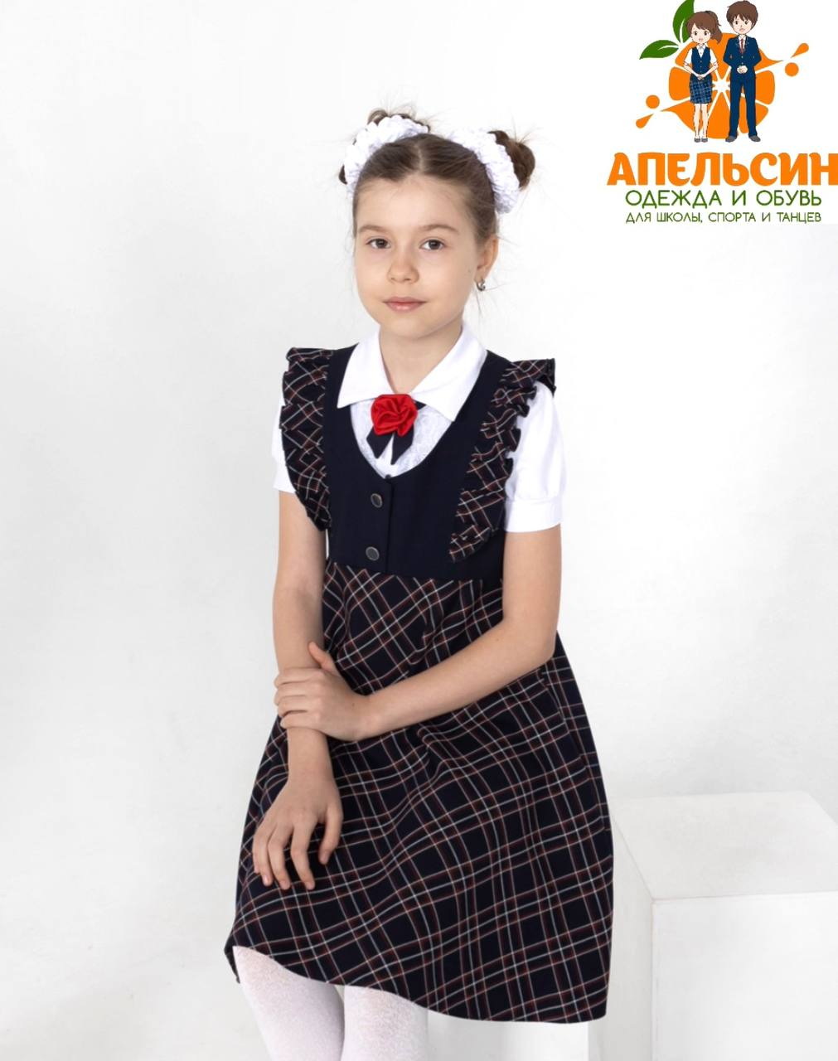
Сарафан на кокетке с рюшами
Сарафан. Модель, на кокетке, с завышенной линией талии, с декоративным вырезом, по спине и полочке рельефные швы со вставками-рюшами, юбка полусолнце, отрезная по линии кокетки, с карманом в боком шве, застежка на 2 пуговицы и замок в боковом шве.
Рост 116-158 Размер: 28-40
Возможен пошив размеров 44-46 (на крупных детей)
Состав ткани верха: 2% - эластан, 31% - вискоза, 67%-п/э
Подклад: 50% - вискоза, 50% - п/э
ЦЕНА: Размер 28-40 - 2400 руб.
www.forma-kem.ru

Slide 11
Сарафан с накладными карманами
Сарафан А-силуэта, свободного кроя, с декоративным вырезом по горловине и глубокой проймой, с перестежкой-регуляторами по росту (на увеличение/уменьшение) на плече. Юбка расклешенная к низу, с накладными карманами в клетку.
Рост 116-158
Размер: 28-40
Состав ткани верха: 2% - эластан, 31% - вискоза, 67%-п/э
Подклад: 50% - вискоза, 50% - п/э
ЦЕНА: Размер 28-40 - 2150 руб.
www.forma-kem.ru

Slide 12
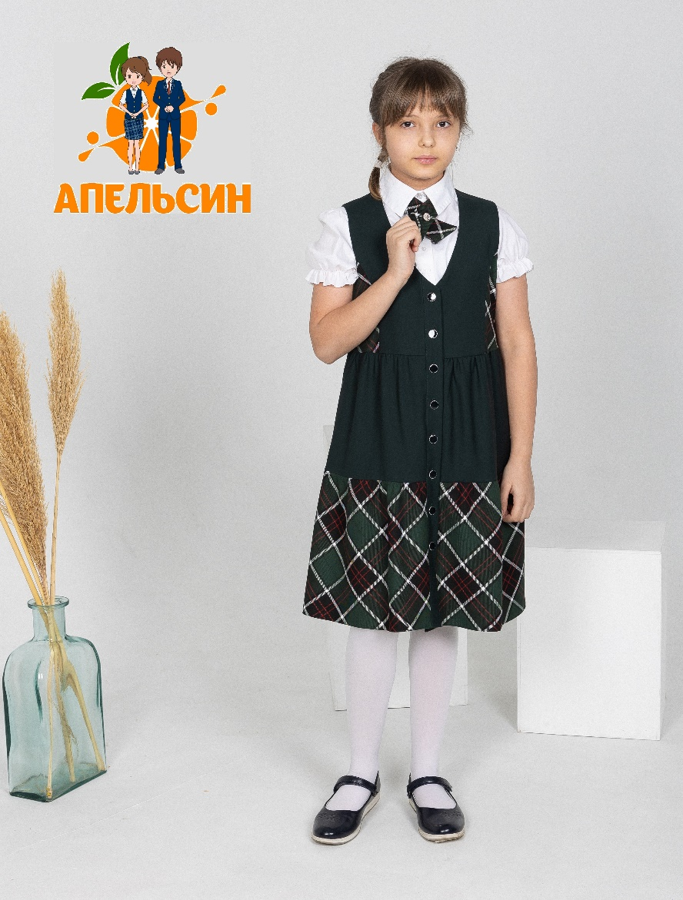
Сарафан оверсайз с 2-мя ярусами
Внимание! Цвет будет заменен согласно коллекции.
Сарафан для девочки свободного кроя. Сарафан расклешенный к низу. Линия талии немного завышена, отрезная и юбка состоит из двух ярусов с небольшими сборками по линии соединения ярусов. По лифу и спинке рельефные швы. Подрезные бочки и нижний ярус юбки изделия выполнены со вставкой из клетки.
Модель удачно смотрится девочках с любой фигурой.
Цвет: Синий и клетка-компаньон
Рост 116-158, Размер: 28-40
Состав ткани верха: 35% - вискоза, 65 - п/э
Подклад: 50% - вискоза, 50% - п/э
ЦЕНА: Размер 28-40 - 2400 руб.
www.forma-kem.ru

Slide 13
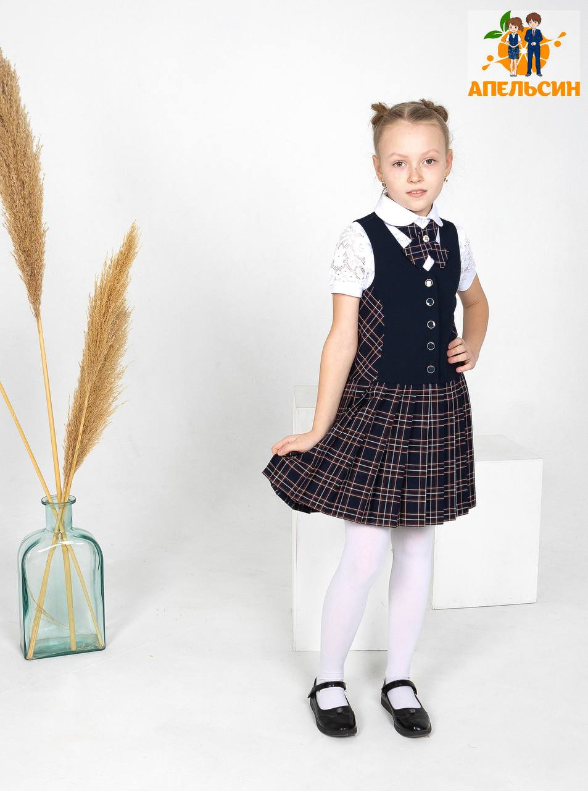
Сарафан с юбкой-плиссе
Сарафан со складками-плиссе 3см в круговую. Модель прямого силуэта, отрезная чуть выше линии бедра, с подрезным бочком в клетку. Застежка на по центру лифа на пуговицы.
Складки-плиссе утюжить не нужно.
Цвет: Синий и клетка-компаньон
Рост 116-158
Размер: 28-40
Состав ткани верха: 35% - вискоза, 65% - п/э
Подклад: 50% - вискоза, 50% - п/э
ЦЕНА: Размер 56-76 - 2690 руб.

Slide 14
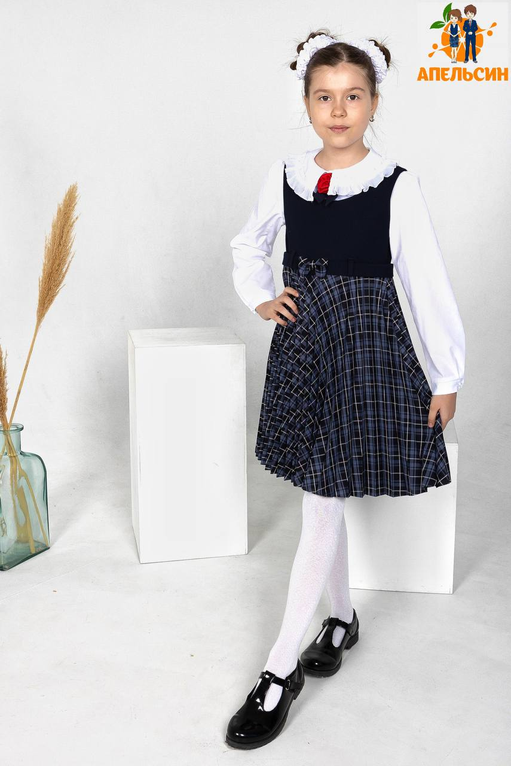
Сарафан с гофре юбкой
Внимание! Цвет будет заменен согласно коллекции.
Цвет: Синий и клетка-компаньон синий/красный/белый
Состав ткани верха: 2% - эластан, 31% - вискоза, 67%-п/э
Подклад: 50% - вискоза, 50% - п/э
Гарантия на товар - 60 дней.
Цена действительна только при заказе до 30 апреля и оплате до 31 мая
Рост 116-158
Размер 28-40
ЦЕНА: 2630 руб.

Slide 15
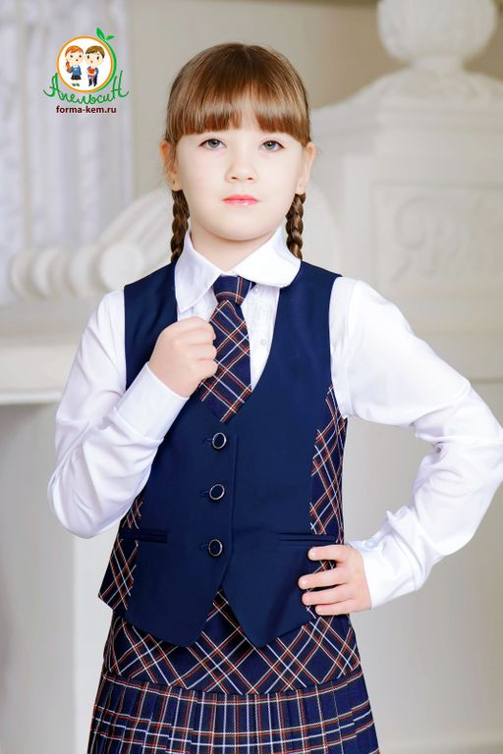
ЖИЛЕТ ДЛЯ ДЕВОЧКИ
Жилет полуприлегающего силуэта, с центральной застежкой на три петли - пуговицы. Передняя полочка с карманом в «листочку». Изготовлен на подкладе, с подрезными рельефными бочками на передней полочке в клетку.
Ткань верха: 2% - эластан, 31% - вискоза, 67%-п/э
Подклад: 50% - вискоза, 50% - п/э
ЦЕНА: Размер 28-38 - 1720 руб.
Размер 40-42 - 1980 руб.
Прием заказов от классов и школ по ЦЕНАМ ОПТА до 30 апреля.
Предоплата 100% до 31 мая.
www.forma-kem.ru

Slide 16
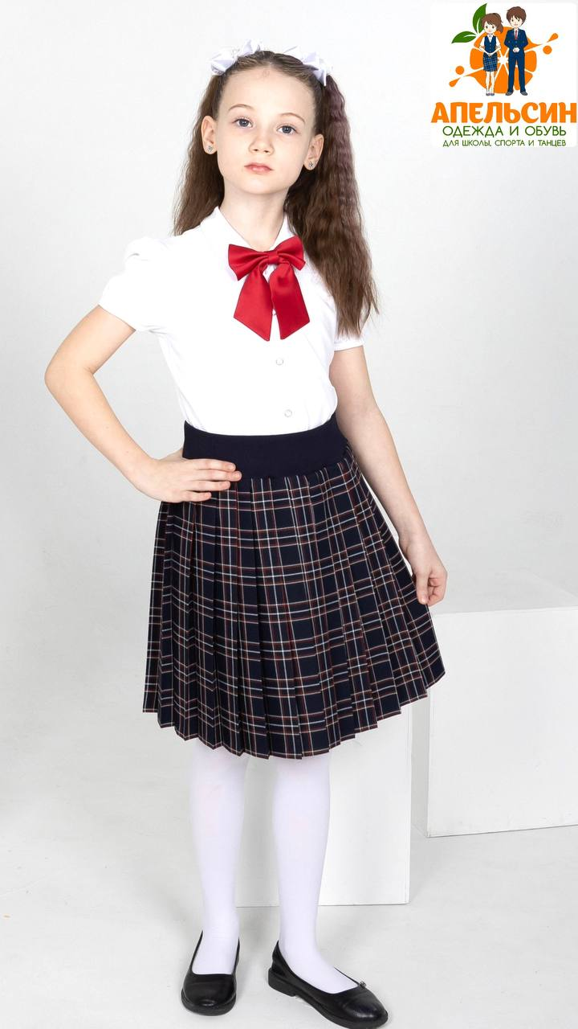
В юбка-тенниска в клетку
Юбка со складками по переднему и заднему полотнищу вкруговую, на поясе с резинкой, складки по верху юбки застрочены, на подкладе.
Размер 28-40/42-50
ЦЕНА: 2030/2140 руб.
www.forma-kem.ru

Slide 17
Юбка на кокетке с мягкими складками
Юбка на прямом поясе с резинкой-перфорацией внутри для регулировки размера, застежка на замок «молнию» и петлю-пуговицу.
С мягкими встречными складками по переднему и заднему полотнищу вкруговую, на подкладе.
Размер 28-40/42-50
ЦЕНА: 1840/2040 руб.

Slide 18
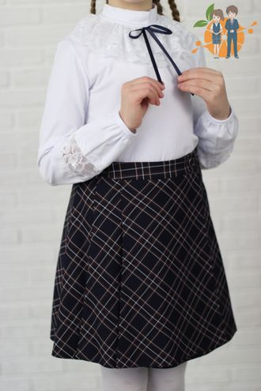
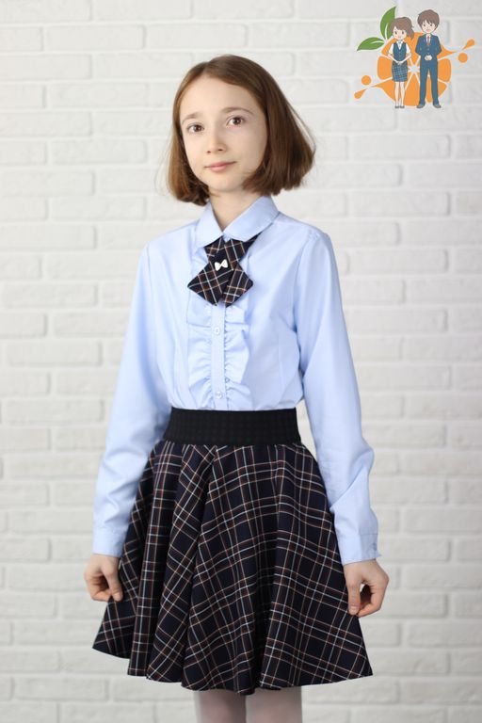
Юбка на запах
На две петли – пуговицы, с карманами в боковых швах, со складками по переднему полотнищу, на подкладе.
Размер 28-40/42-50
ЦЕНА: 1780/2020 руб.
Юбка п/солнце
На широкой резинке по поясу, с карманами в бочках, на подкладе.
Размер 28-40/42-50
ЦЕНА: 1690/1990руб.
www.forma-kem.ru

Slide 19
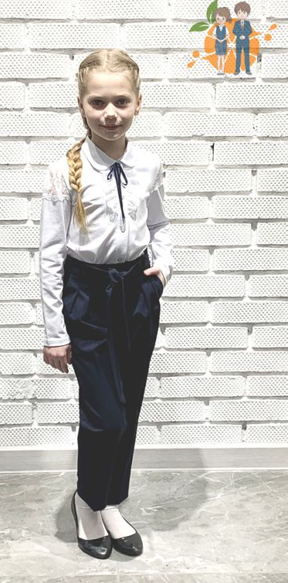
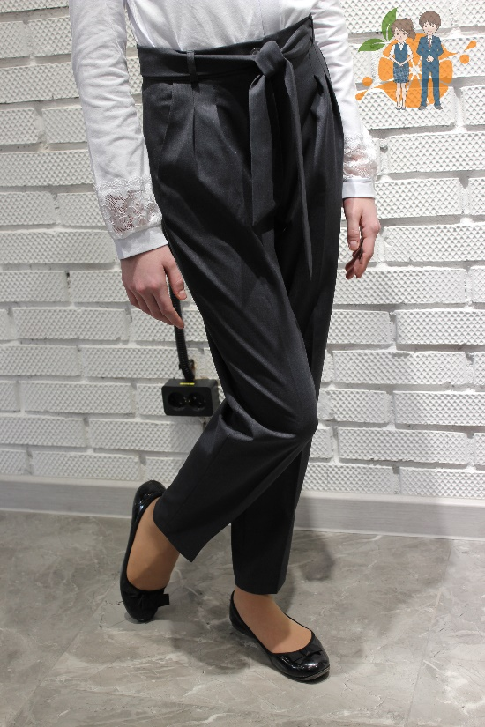
Брюки для девочки
(для 1-11кл.)
Брюки «БАНАНЫ»: зауженные к низу, на прямом поясе с застежкой на замок «молнию» и петлю-пуговицу. Брюки с отделочным поясом из ткани верха с полукольцами. Брюки очень комфортные, практически с идеальной посадкой на фигуру девочки
Цвет: Синий, Серый, Черный
Рост 116-176
Состав ткани верха: 2% - эластан, 31% - вискоза, 67%-п/э
Подклад: 50% - вискоза, 50% - п/э
ЦЕНА: Размер 28-40 2030 руб.
Размер 42-50 2380 руб.
www.forma-kem.ru

Slide 20
Брюки для девочки
(для 1-11кл.)
Брюки ПАЛАЦЦО: на прямом поясе, есть отделочный пояс из ткани верха на полукольцах, расширенные от бедра, с 2-мя карманами в бочках.
Цвет: Синий, Серый, Черный
Рост 116-176
Состав ткани верха: 2% - эластан, 31% - вискоза, 67%-п/э
Подклад: 50% - вискоза, 50% - п/э
ЦЕНА: Размер 28-40 2050 руб.
Размер 42-50 2430 руб.
www.forma-kem.ru

Slide 21
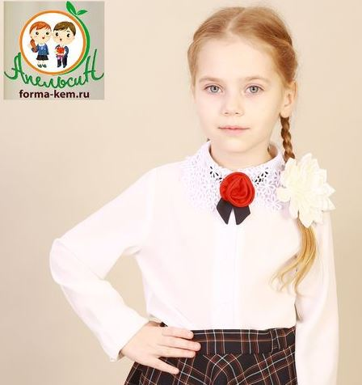
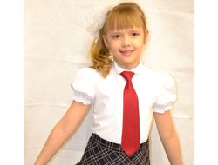
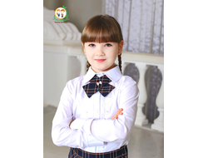
ГАЛСТУКИ в ассортименте:
- однотонный на фиксаторе
Классика
Ласточка
Розочка
Птичка
- Бант
Цена 250/280/380 руб.
www.forma-kem.ru

Slide 22
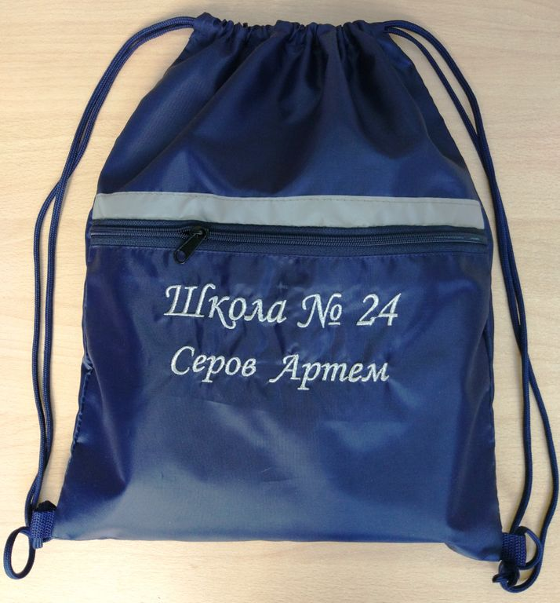
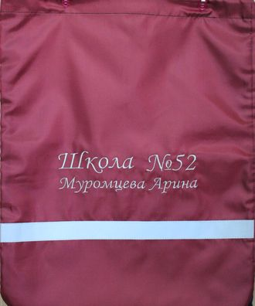
Сумка именная с нанесением ФИ, карманом, на замке и светоотражателем
Цвета:
Бордовый Фиолетовый
Розовый
Черный
Синий
Размеры: 33*41 39*48
Цена 750/800 руб.
www.forma-kem.ru

Slide 23
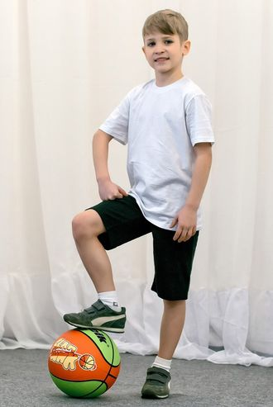
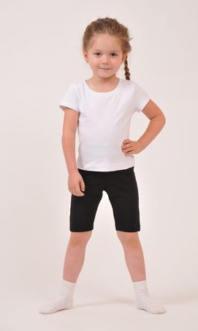
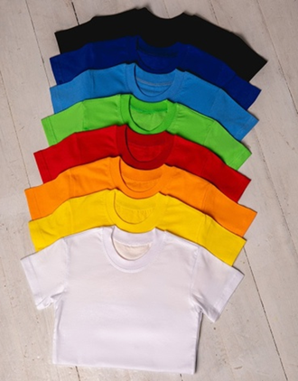
Коллекция «СПОРТ»
Рост 92 - 170
Футболка прямая и приталка хлопок - 95%, лайкра - 5%
Цена: 400/440/510/570руб. (р.92-170)
Футболка ХБ- 100% Цена: 260руб. (р.92-110); 300руб. (р.116-134); 350руб. (р.140-158); 410руб. (р.164-170)
www.forma-kem.ru

Slide 24
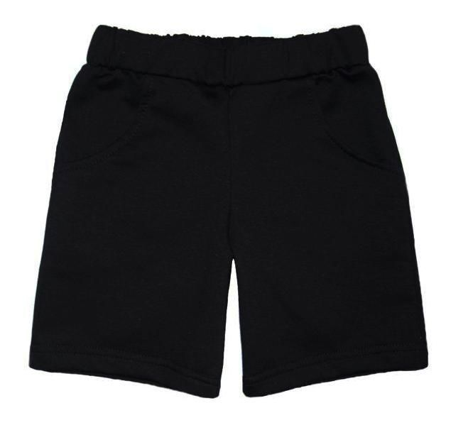
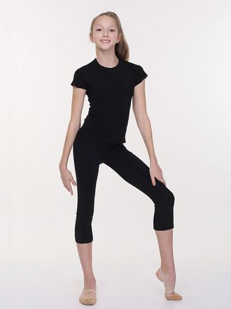
Коллекция «СПОРТ»
Рост 92 – 170
Шорты для мальчиков
ХБ – 100%
Цена: 300/330 руб. р. 92-134/140-158
________________
Шорты ПИКЕ
ХБ – 100%
Цена: 460/500 руб. р. 122-134/140-170
Тайсы унисекс
ХБ - 95%, лайкра -5%
Цена: 340/420 руб. р. 92-128/134-164
Лосины 3/4 ХБ - 95%, лайкра -5%
Цена: 410/540руб. р. 92-128/134-164
Лосины ХБ - 95%, лайкра -5%
Цена: 460/590руб. р. 92-128/134-164
www.forma-kem.ru

Slide 25
Условия предзаказа:
Прием заявок на пошив по ЦЕНАМ ОПТА для школ –
по 30 апреля
(1 классы – до 15 мая)
Редактирование заказов –
до 30 апреля
Рассрочка по платежам –
март - апрель - май
Предоплата 100% – до 31 мая. Частично оплаченная форма передается для выкупа по ценам розницы
Доставка формы в школу – июль, август
Обмен формы по размерам (при сохранности товарного вида, этикеток) - июль, август
www.forma-kem.ru

Slide 26
ШКОЛЬНАЯ ФОРМА
НА ЗАКАЗ
для классов и школ
www.forma-kem.ru
Презентация коллекции
«АЗБУКА» (1-4 классы)
Отдел по работе с заказами ООО «Апельсин»
г. Кемерово (Руководитель - Надежда Владимировна)
8 (3842) 76-76-01, 8-951-578-6080
https://t.me/+g2Qwu7G41741Nzli https://vk.com/ozorniki_kem
Данная презентация является собственностью ООО «Апельсин»
и не может быть использована без разрешения

